Slide 1
«Современные концепции менеджмента как инструмент противодействия коррупции»
Килипченко Олег Юрьевич

Slide 2
Определение понятия «коррупция»
Notes:
Коррупция - злоупотребление доверенной властью ради личной выгоды (Transporency International, Мировой банк).
Коррупция – в буржуазных странах: подкуп взятками, продажность должностных лиц, политических деятелей (словарь С.И. Ожегова).
Коррупция (от латинского corrumpere — растлевать, corruptio — подкуп, порча, растление, продажность, разложение) — термин, обозначающий обычно использование должностным лицом своих властных полномочий и доверенных ему прав, а также связанных с этим официальным статусом авторитета, возможностей, связей в целях личной выгоды, противоречащее законодательству и моральным установкам (по материалам Википедии).
Толковый словарь живого великорусского языка В.И. Даля не знает такого понятия. Используются иные понятия «взимать», «брать», «откатывать», др.
Например, ВЗИМАТЬ или взъемлить или взымать; взнять или взять (взднять, см. вздымать), взыскивать, брать с кого или с чего что либо, собирать. Взымать дань, подать, лихву или росты. Как иногда употреб. бирывать, так говорится и взымывать. | Взять, вм. взнять, есть вид совершенный от глаг. взымать и от глаг. брать: принять, получить, захватить, ухватить руками, присвоить себе, завладеть и пр.

Slide 3
Определение понятий «коррупция» и «противодействие коррупции» в ФЗ от 25 декабря 2008 года № 273-ФЗ «О противодействии коррупции»
Notes:
Коррупция:
- злоупотребление служебным положением, дача взятки, получение взятки, злоупотребление полномочиями, коммерческий подкуп либо иное незаконное использование физическим лицом своего должностного положения вопреки законным интересам общества и государства в целях получения выгоды в виде денег, ценностей, иного имущества или услуг имущественного характера, иных имущественных прав для себя или для третьих лиц либо незаконное предоставление такой выгоды указанному лицу другими физическими лицами;
совершение указанных деяний от имени или в интересах юридического лица.
Противодействие коррупции - деятельность федеральных органов государственной власти, органов государственной власти субъектов Российской Федерации, органов местного самоуправления, институтов гражданского общества, организаций и физических лиц в пределах их полномочий:
а) по предупреждению коррупции, в том числе по выявлению и последующему устранению причин коррупции (профилактика коррупции);
б) по выявлению, предупреждению, пресечению, раскрытию и расследованию коррупционных правонарушений (борьба с коррупцией);
в) по минимизации и (или) ликвидации последствий коррупционных правонарушений.

Slide 4
Модель стратегического процесса Джонсона и Скоулза
Notes:
1.Стратегия как План – некий вид сознательно и намеренно разработанной последовательности действий, которой придерживаются в конкретной ситуации. У стратегии-плана две существенные характеристики – она создается заранее, до начала действий и ее намеренно разрабатывают с определенной целью.
2.Стратегия как Прием, который предпринимает компания, чтобы обыграть своих конкурентов в конкретной ситуации или игре.
3.Стратегия как Паттерн действий – устойчивые характеристики поведения организации. Согласно такому пониманию стратегия может быть как заранее продуманной, так и выстраивающейся по ходу развития событий, и представляет некую последовательность в поведении. В данном случае стратегия - это принцип поведения или следование некой модели поведения. Организации разрабатывают планы на будущее и выводят принципы поведения из своего прошлого. Таким образом, стратегию как план можно назвать намечаемой (предначертанной, заранее планируемой) стратегией, а стратегию как способ поведения – осуществляемой стратегией. Из опыта, очевидно, что заранее разрабатываемые стратегии не всегда превращаются в реализуемые. Но есть и третий случай — появление и развитие новой, стратегии, когда реализуется незапланированная модель поведения. Предпринимаемые шаги, один за другим, со временем выстраиваются в некую последовательность или принцип – паттерн действий.
4.Стратегия как Позиция – заключается в поиске наиболее выгодной позиции компании на рыночном ландшафте. При этом выгодная позиция может расшифровываться в разных терминах: имеющая лучший потенциал прибыльности, более защищенная от конкуренции, более соответствующая ресурсам и способностям компании и т.д.
5.Стратегия как Перспектива – рассматривается как разделяемое членами организации видение/восприятие мира, которое реализуется через их намерения и действия.
Все рассмотренные определения стратегии взаимосвязаны, ни одно из них не может считаться единственно верным. В каком-то смысле дефиниции самостоятельны, но по большому счету каждая из них немыслима без остальных. Не все планы становятся принципами поведения, и не все паттерны возникают на основе плана. Некоторые хитрые уловки не поднимаются до уровня позиции, тогда как некоторые стратегии представляют собой нечто большее, чем просто позиция, но все же меньшее, чем перспектива. Каждое определение стратегии добавляет нечто важное к нашему пониманию, ориентирует нас на то, чтобы задавать новые фундаментальные вопросы относительно природы организации в целом.
Таким образом, стратегия - не просто представление о том, как вести себя с противником или конкурентами на рынке (превалирующее в популярной литературе мнение). Вопросы стратегии заставляют нас обратиться к наиболее фундаментальным аспектам природы организации как инструмента коллективного восприятия и действия.

Slide 5
Анализ макроокружения STEEP-факторы
Notes:
Экономические, политические, куда относятся и принимаемые законодательные акты, социальные и технологические факторы, которые взаимодействуют между собой должны учитываться при определении стратегического выбора организации.
Уровень бюрократии и коррупции относят к политическим факторам.
При этом нормы поведения граждан, привычки и характер поведения работников также могут служить основой для коррупционных проявлений. Например, устойчивая традиция благодарить за оказанные услуги учителей, врачей, чиновников, а также соответствующее этим социальным явлениям традиция принимать подарки и другие более существенные знаки внимания со стороны соответствующих работников.
Коррупция влияет на экономику организации в виде недополученной прибыли, повышении издержек (на взятки, подарки и т.п.).
Среди законодательных мер необходимо учитывать требования Федерального закона от 25 декабря 2008 года № 273-ФЗ «О противодействии коррупции», которым установлены меры по профилактике коррупции, направления деятельности по повышению эффективности противодействия коррупции и конкретные меры по противодействию коррупции.
Законом определяются следующие требования (статья 13.3) Организации обязаны разрабатывать и принимать меры по предупреждению коррупции.
Меры по предупреждению коррупции, принимаемые в организации, могут включать:
1) определение подразделений или должностных лиц, ответственных за профилактику коррупционных и иных правонарушений;
2) сотрудничество организации с правоохранительными органами;
3) разработку и внедрение в практику стандартов и процедур, направленных на обеспечение добросовестной работы организации;
4) принятие кодекса этики и служебного поведения работников организации;
5) предотвращение и урегулирование конфликта интересов;
6) недопущение составления неофициальной отчетности и использования поддельных документов.

Slide 6
Notes:
В соответствии с положениями статьи 575 ГК Российской Федерации не допускается дарение, за исключением обычных подарков, стоимость которых не превышает трех тысяч рублей:
работникам медицинских организаций, организаций, оказывающих социальные услуги, и аналогичных организаций, в том числе организаций для детей-сирот и детей, оставшихся без попечения родителей, гражданами, находящимися в них на лечении, содержании или воспитании, супругами и родственниками этих граждан;
лицам, замещающим государственные должности РФ, государственные должности субъектов РФ, муниципальные должности, государственным служащим, муниципальным служащим, служащим Банка России в связи с их должностным положением или в связи с исполнением ими служебных обязанностей;
в отношениях между коммерческими организациями.
2. Запрет на дарение лицам, замещающим государственные и муниципальные должности, государственным и муниципальным служащим, служащим Банка России не распространяется на случаи дарения в связи с протокольными мероприятиями, служебными командировками и другими официальными мероприятиями. Полученные подарки и стоимость которых превышает три тысячи рублей, признаются соответственно федеральной собственностью, собственностью субъекта РФ или муниципальной собственностью и передаются служащим по акту в орган, в котором указанное лицо замещает должность.

Slide 7
Место России в мировом рейтинге коррупции
Notes:
Проблема коррупции для современной России является одной из наиболее острых и значимых.
По данным организации Transparency International, в списке стран мира, составленном по принципу «самые коррумпированные - в конце» Россия заняла:
в 2003 г. 88-е место из 133 исследовавшийся стран;
в 2005 г. 126-е место - из 159;
в 2008 г. 147 место - из 180;
в 2009 г. 146 место - из 180 стран;
в 2010 г. 154 место из 178 стран;
в 2015 г. 119 место из 176 стран;
в 2016 г. 131 место из 176 стран (29 баллов из 100).
Первое место в рейтинге разделили Дания и Новая Зеландия (по 90 баллов), второе место заняла Финляндия (89 баллов), третье – Швеция (88 баллов). На нижних строчках рейтинга оказались Северная Корея (12 баллов), Южный Судан (11 баллов) и Сомали (10 баллов). Состав лидеров и аутсайдеров почти не изменился по сравнению с 2015 г.

Slide 8
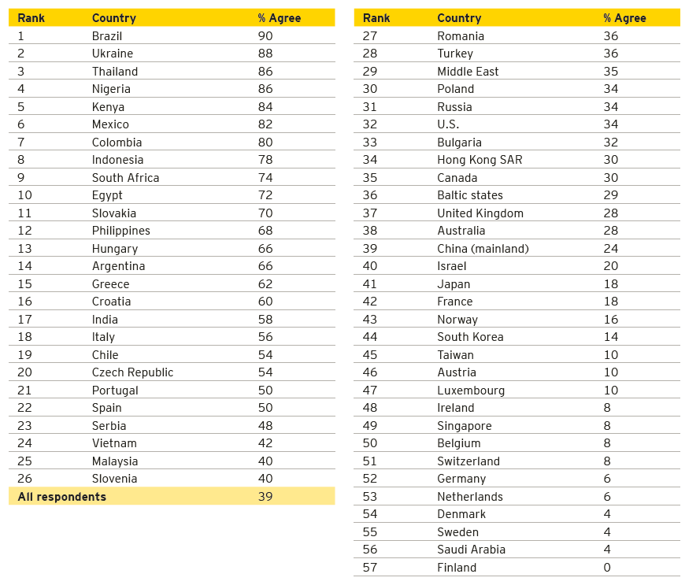
Notes:
Если в 2015 году 48% респондентов в России сообщали о том, что считают коррупцию и взяточничество в корпоративном секторе широко распространенным явлением, то в 2016 году такое мнение высказали только 34%, что ниже общемирового показателя в 39%. Аналогичный российскому показатель был также зафиксирован в США и Польше.
По мнению респондентов, наиболее высокий уровень коррупции в бизнес-среде наблюдается в Бразилии (90%), на Украине (88%) и в Таиланде (86%), а самый низкий – в Финляндии (0%), Саудовской Аравии (4%) и Швеции (4%).
Значительно снизилось число российских участников опроса, сообщивших об использовании в их отрасли взяток для получения контрактов. По сравнению с 2015 годом показатель упал в три раза с 24 до 8% (общемировой – 11%). Наиболее распространенной данная проблема оказалась на Украине (36%), Кении (32%) и Колумбии (30%).
Как показывают результаты исследования, несмотря на положительные сдвиги, которые произошли за последний год, России необходимо продолжать целенаправленную работу по борьбе с коррупцией. В частности, 52% российских респондентов считают борьбу с коррупцией недостаточно эффективной, несмотря на предпринимаемые властями усилия. Признанными лидерами в этой области являются Китай и Сингапур, где данный показатель составляет всего 8%.
12% опрошенных в России готовы прибегать к неэтичным действиям для преодоления кризиса, а 26% могут оправдать их, если они совершаются для достижения намеченных финансовых показателей. В то же время важно отметить, что оба показателя в России находятся не только ниже общемирового уровня (36% и 42% соответственно), но и уровня развитых стран (30% и 35% соответственно).
Опрос EY. «Меры, которые могут считаться оправданными с точки зрения достижения целевых финансовых показателей»
1) Повышение гибкости политики по возврату продукции;
2) Изменение допущений, применяемых при определении оценочных значений/расчете резервов;
3) Увеличение сроков подготовки месячной отчетности;
4) Датирование договоров задним числом;
5) Отражение выручки в учете ранее положенного срока.

Slide 11
SWOT-анализ
 | Возможности (O) | Угрозы (T)
Сильные стороны (S) | СИВ | СИУ
Слабые стороны (W) | СЛВ | СЛУ
Notes:
Задача SWOT-анализа — дать структурированное описание ситуации, относительно которой нужно принять какое-либо решение. Выводы, сделанные на его основе, носят описательный характер без рекомендаций и расстановки приоритетов^{[3]}.
Для более полной отдачи от метода используется также построение вариантов действий, основанных на пересечении полей. Для этого последовательно рассматривают различные сочетания факторов внешней среды и внутренних свойств компании. Рассматриваются все возможные парные комбинации и выделяются те, что должны быть учтены при разработке стратегии^{[4]}.
Поле СИВ показывает, какие сильные стороны необходимо использовать, чтобы получить отдачу от возможностей во внешней среде.
Поле СЛВ показывает, за счет каких возможностей внешней среды организация сможет преодолеть имеющиеся слабости.
Поле СИУ показывает, какие силы необходимо использовать для устранения угроз.
Поле СЛУ показывает, от каких слабостей необходимо избавиться, чтобы попытаться предотвратить нависшую угрозу

Slide 12
Заинтересованные стороны в системе борьбы с коррупцией
Президент РФ
Совет при Президенте Российской Федерации по противодействию коррупции, Комиссия по координации работы по противодействию коррупции в Ярославской области
Федеральные и региональные органы исполнительной власти, органы местного самоуправления
Коррупция
Федеральное Собрание Российской Федерации, Ярославская областная Дума, представительные органы муниципальных образований
Специализированные органы по противодействию коррупции
Местное сообщество (общественные палаты, общественные организации)
Правоохранительные органы, прокуратура, суды, счетные палаты, органы юстиции
СМИ, аудиторские и консалтинговые компании

Slide 13
Конкуренция в отрасли. Модель пяти конкурентных сил по М. Портеру

Slide 14
Генерическая цепочка создания ценности М. Портера

Slide 15
Обязанность организаций принимать меры по предупреждению коррупции (ст. 13.3 ФЗ)
Организации обязаны разрабатывать и принимать меры по предупреждению коррупции.
Меры по предупреждению коррупции, принимаемые в организации, могут включать:
1) определение подразделений или должностных лиц, ответственных за профилактику коррупционных и иных правонарушений;
2) сотрудничество организации с правоохранительными органами;
3) разработку и внедрение в практику стандартов и процедур, направленных на обеспечение добросовестной работы организации;
4) принятие кодекса этики и служебного поведения работников организации;
5) предотвращение и урегулирование конфликта интересов;
6) недопущение составления неофициальной отчетности и использования поддельных документов.

Slide 16
ПРОЦЕСС СТРАТЕГИЧЕСКОГО УЧР
Обеспечение внутренней согласованности взаимосвязанных и взаимоподдерживающих инициатив в области УЧР
Обеспечение соответствия стратегий УЧР организационным стратегиям
Стратегический анализ
Стратегии обеспечения человеческими ресурсами
Основные методы формирования стратегий УЧР
Реализация стратегии
Стратегический выбор
Стратегии развития человеческих ресурсов
Подходы к разработке стратегий УЧР
Стратегии вознаграждения
Стратегии развития трудовых отношений

Slide 17
Организационная типология
( Дж. Зонненфельд 1988г., Рамонд Майлс и Чарлз Сноу 1978г.)
Крепость.
Реактивная реакция,
Оптимизация персонала
Бейсбольная команда
Разведывательная реакция
Поиск персонала.
Баланс 3, 4.
Внешний рынок HR
Клуб.
Защитная реакция.
Удержание персонала.
Баланс 2, 4.
Академия.
Аналитическая реакция
Развитие персонала.
Баланс 1, 3.
Внутренний рынок HR
Ценится вклад в работу
группы
Ценится индивидуальный
вклад
Notes:
Баланс 1: готовность персонала к изменениям – поддержка со стороны компании.
Баланс 2: лояльность персонала – уважение со стороны компании.
Баланс 3: относительная независимость работников-экспертов – потребность компании в носителях уникальных знаний/навыков.
Баланс 4: относительная самостоятельность в работе с клиентами – клиентоориентированность.

Slide 18
Организационные основы противодействия коррупции
(ст. 13.3 ФЗ)
Организации обязаны разрабатывать и принимать меры по предупреждению коррупции.
Меры по предупреждению коррупции, принимаемые в организации, могут включать:
1) определение подразделений или должностных лиц, ответственных за профилактику коррупционных и иных правонарушений;
2) сотрудничество организации с правоохранительными органами;
3) разработку и внедрение в практику стандартов и процедур, направленных на обеспечение добросовестной работы организации;
4) принятие кодекса этики и служебного поведения работников организации;
5) предотвращение и урегулирование конфликта интересов;
6) недопущение составления неофициальной отчетности и использования поддельных документов.

Slide 19
Составление планов противодействия коррупции с использованием инструментов концепции SMART
ва | Значение | Пояснение
S | Specific (Конкретный) | Объясняется, что именно необходимо достигнуть.
M | Measurable (Измеримый) | Объясняется, в чем будет измеряться результат. Если показатель количественный, то необходимо выявить единицы измерения, если качественный, то необходимо выявить эталон отношения.
A | Attainable, Achievable (Достижимый) | Определяемые цели должны быть достижимы с использованием имеющихся организационных возможностей. Для этого необходимо определить за счёт чего планируется достигнуть цели. И возможно ли её достигнуть вообще?
R | Relevant (Актуальный) | Определение истинности цели. Действительно ли выполнение данной задачи позволит достичь желаемой цели? Необходимо удостовериться, что выполнение данной задачи действительно необходимо.
T | Time-bound (Ограниченный во времени) | Определение временного промежутка по наступлению/окончанию которого должна быть достигнута цель (выполнена задача).
Notes:
S Например, принять и проверить справки о доходах и имуществе у таких-то категорий сотрудников.
M Например, достичь показателя 100% при проведении антикоррупционной экспертизы правовых актов или проверки справок о доходах и имуществе сотрудников.
A Например, для образовательного учреждения некорректной целью будет являться изменение либо принятие федерального закона о коррупции.
R Например, развитие системы электронных коммуникаций либо создание общественного совета могут действительно влиять на открытость медицинского учреждения и борьбу с коррупцией.
T Например, необходимо установить конкретный срок либо период выполнения пункта плана.

Slide 20
Благодарю за внимание!
Килипченко Олег Юрьевич,
+7-915-989-09-08;
e-mail: olegkilipchenko@gmail.com

